Slide 1
전자입찰 > 입찰계획

Slide 2
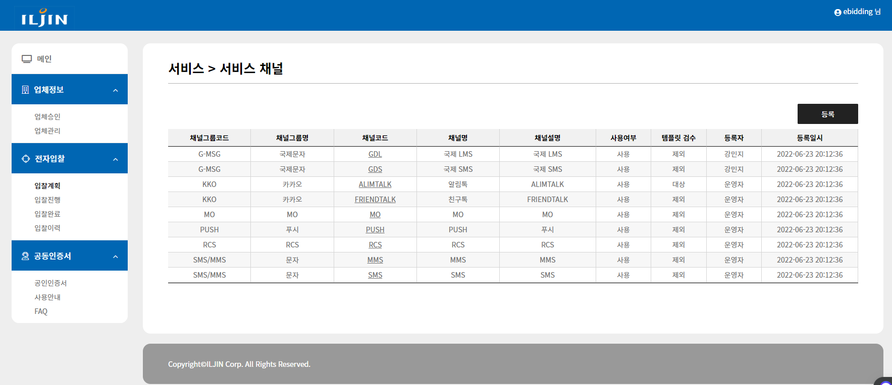
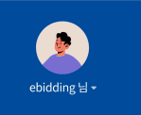
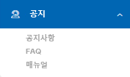
전자입찰 > 입찰계획
입찰계획 목록
입찰계획 목록 Display
강용준
1
NO. | Description
1 | 입찰계획 - 입찰상태가 입찰계획인 상태의 입찰 - 입찰번호 equal 검색, 입찰명 like 검색 - 제출일시 descending - 목록은 관계된 입찰계획을 Display (관계된 입찰은 담당자, 공고자, 개찰자, 낙찰자, 입회자로 선택된 사용자)
2 | 입찰번호, 입찰명 - 클릭 시 입찰 상세 페이지 이동
3 | 제출일시 - 현재시간을 지나면 빨간색으로 표기
4 | 담당자, 공고자 - 클릭 시 해당 사용자에게 메일발송 연결 (ex : mailto:james@iljin.co.kr)
1
전자입찰 > 입찰계획
입찰담당자가 생성한 입찰목록 입니다. 입찰 공고자는 입찰계획 내용을 상세히 확인하시고 공고 하십시오 (입찰번호 또는 입찰명을 클릭하시면 상세내용을 확인할 수 있습니다)
입찰공고자는 제출마감일시 전에 입찰공고 하지 않으면 해당 입찰은 자동으로 삭제됩니다.
담당자 또는 공고자를 클릭하면 해당인에게 메일을 보낼 수 있습니다.
입찰번호
입찰명
검색
전체 : 00건 | 10개씩 보기 ⌵
입찰계획등록
입찰번호 | 입찰명 | 제출시작일시 | 제출마감일시 | 입찰방식 | 내역 | 담당자 | 공고자
C202401005 | 직물재배업 품목류 | 2024-01-09 13:00 | 2024-01-10 13:00 | 지명 | 파일 | 홍길동 | 홍길동
C202401004 | 축산업 품목류 | 2024-01-08 13:00 | 2024-01-10 13:00 | 일반 | 직접입력 | 이순신 | 강감찬
C202401003 | 직물재배 | 2024-01-07 13:00 | 2024-01-10 13:00 | 일반(관리) | 파일 | 이성계 | 이성계
2
3
4
통계
회사별 입찰실적
입찰실적 상세내역
입찰현황
입찰 상세내역
정보관리
사용자관리
<<
<
1
2
>
>>
품목정보관리
공동인증서 안내 | 업체등록절차 | 입찰업무안내

Slide 3

전자입찰 > 입찰계획
입찰계획 상세
입찰계획 상세 Display
강용준
1
NO. | Description
1 | 입찰참가업체 - 지정경쟁입찰 일 경우 지정된 업체를 나열 - 일반경쟁입찰 일 경우 가입회원사 전체 - 클릭 시 업체 사용자현황 목록
2 | 세부내역 - 내역방식이 파일등록, 내역직접등록에 따라 Display가 다름 - 화면참조 첨부파일 - 대외용은 빨간색으로 표기
3 | 버튼 Display - [목록]은 목록으로 이동 - [엑셀변환]은 엑셀다운, 다음페이지 참조 - [공고문미리보기]는 레이어 팝업, 다음페이지 참조 - [수정]은 입찰수정 페이지로 이동 - [목록보기], [엑셀변환], [공고문 미리보기] 는 모든 사용자에게 Display - [삭제], [수정]은 입찰담당자(생성자)에게만 Display - [입찰공고]는 입찰공고자에게 Display
전자입찰 > 입찰계획 상세
입찰기본정보
입찰번호 | C202401005
입찰명 | CB3호 스퀴즈닙롤 스페어롤 신규구매 件
품목 | 사업 시설 유지관리 및 고용 서비스업 품목류
입찰방식 | 지명경쟁입찰
입찰참가자격 | C202401005
특수조건 | 1. 스쿼즈닙룰 제작 및 성적서 제출 2. 검토 후 현장납품
입찰방식이 일반경쟁입찰 일 경우 모든 업체가 대상이 되기 때문에 아래와 같이 표기됨
현장설명일시 | 2024-01-11 15:00
현장설명장소 | 접견실
입찰참가업체 | 가입회원사 전체
낙찰자결정방법 | 최저가&내부적격심사
통계
1
입찰참가업체 | 동서산업㈜, 비트큐브, 신양금속공업㈜, 테스트협력업체1, 테스트협력업체2, 테스트협력업체3, 테스트협력업체4, 테스트협력업체4
회사별 입찰실적
협력사 사용자
롯데에너지머트리얼즈는 입찰분류가 추가되어 보여진다.
입찰실적 상세내역
금액기준 | VAT 별도
입찰현황
입찰 상세내역
사용자명
로그인 ID
검색
입찰분류
결제조건 | 당사 정기 결제 조건
<<
<
1
2
>
>>
정보관리
예산금액 | 231,232,400 원
분류군 | 일산E/F ˅ |  | 용해 ˅ |  | 변압기 ˅
사용자관리
사용자명 | 로그인ID | 부서 | 직급 | 이메일 | 전화번호 | 휴대폰 | 권한
홍길동 | james | 관리부 | 대표 | jam@iljin.co.kr | 02-123-1234 | 010-123-1243 | 업체관리자
김길동 | kang | 관리부 | 이사 | xxx@iljin.co.kr | 02-123-1234 | 010-123-1243 | 일반사용자
품목정보관리
입찰담당자 | 강입찰
공장동
라인 |  |  | 호기
입찰공고 추가등록 사항
제출시작일시 | 2024-01-11 15:00 | 제출마감일시 | 2024-01-12 15:00
개찰자 | 강개찰 | 입찰공고자 | 강공고
낙찰자 | 강낙찰
입회자1 | 강입회 | 입회자2
닫 기
내역방식 | 파일등록 | 납품조건 | 현장납품
내역방식이 내역직접등록 일 경우 아래와 같이 Display
2
세부내역 | 일진입찰_세부파일_첨부1.docx
세부내역
첨부파일 | 대외용 대내용 대내용 | 일진입찰_첨부1.docx 일진입찰_첨부2.docx 일진입찰_첨부3 docx
품목명 | 규격 | 수량 | 단위 | 실행단가 | 합계
페수처리슬러지 | ton | 1 | ton | 1,000 | 1,000
재박커튼 | 200*200 | 14 | ea | 1,100,000 | 15,400.000
3
총합계 : 15,401,000
목록
엑셀변환
공고문 미리보기
삭제
수정
입찰공고
입찰계획 삭제
입찰공고를 하면 입찰 참가업체에게 입찰공고 메일이 발송되고 수정이 불가하게 됩니다.
입찰공고 하시겠습니까?
입찰계획을 삭제하시면 지정된 공지자에게 삭제 메일이 발송됩니다. 아래 삭제사유 내용으로 공지자에게 발송 됩니다.
입찰공고
취소
입찰공고
삭제사유 필수 입력
취소
삭제

Slide 4
입찰계획 삭제/공고 메일
공고자에게 보내지는 입찰계획 삭제 메일과 업체에게 보내는 입찰공고 메일 내용
강용준
1
NO. | Description
1 | 입찰공고 문자는 지명경쟁일때 지정된 협력업체 관리자에게 발송
[일진그룹 e-bidding] 입찰계획 삭제 (CB3호 스퀴즈닙롤 스페어롤 신규구매 件)
[일진그룹 e-bidding] 입찰공고(CB3호 스퀴즈닙롤 스페어롤 신규구매 件)
안녕하십니까
일진그룹 전자입찰 e-bidding 입니다.
입찰명 [CB3호 스퀴즈닙롤 스페어롤 신규구매 件] 입찰계획을 삭제하였습니다.
아래 삭제 사유를 확인해 주십시오
감사합니다.
- 삭제사유
입찰계획 서류 보강 후 다시 계획 예정입니다
어쩌구 저쩌구……
안녕하십니까
일진그룹 전자입찰 e-bidding 입니다.
[일진건설]에서 입찰공고 하였습니다.
입찰명은 [CB3호 스퀴즈닙롤 스페어롤 신규구매 件] 입니다.
자세한 사항은 e-bidding 시스템에 로그인하여 확인해 주십시오
감사합니다.
입찰공고 지정 협력사들에게 문자발송
일진씨앤에스에서 공고한 지명입찰에 지명되었습니다.
확인바랍니다.

Slide 5
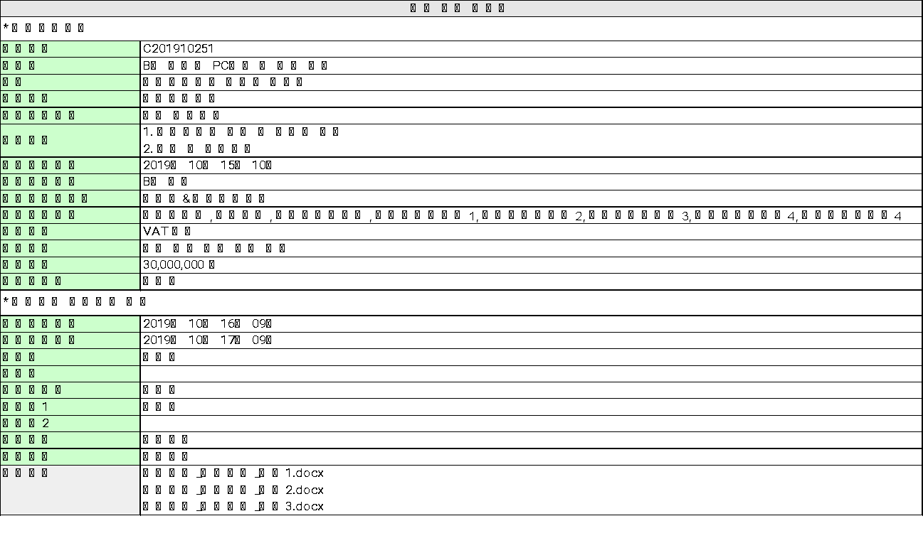
전자입찰 > 입찰계획
입찰계획 엑셀변환
내역방식이 파일등록 일 경우
강용준
1
NO. | Description

Slide 6
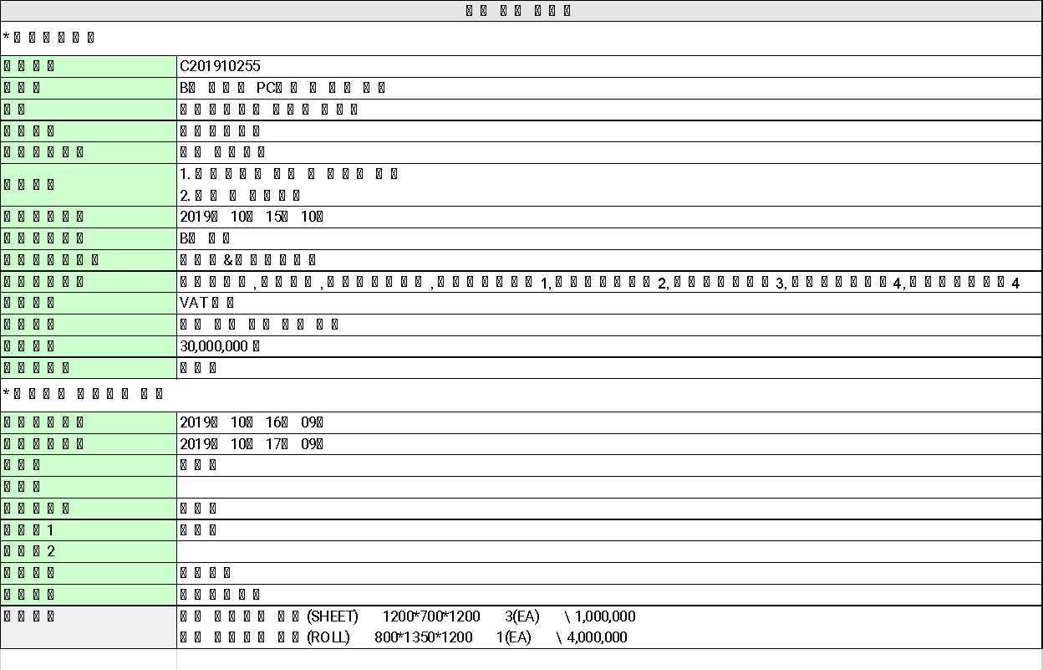
전자입찰 > 입찰계획
입찰계획 엑셀변환
내역방식이 내역직접등록 일 경우
강용준
1
NO. | Description
1 | 내역사항 - 품목명, 규격, 수량(단위), 단가 순 - 컬럼의 간격을 스페이스(공백) 5개로 구분
1

Slide 7
전자입찰 > 입찰계획
공고문 미리보기
입찰계획 상세에서 [공고문미리보기] 를 클릭했을 경우 Display
강용준
1
NO. | Description
입찰공고
가. 입찰에 부치는 사항
입찰번호 | C202401005
입찰명 | A동 절단 제품 보관 다이 제작(SHEET/ROLL)
품명 | 가공공작기계 제조업 품목류
나. 입찰 및 낙찰자 결정방식
입찰방식 | 지명경쟁입찰
낙찰자결정방법 | 최저가&내부적격심사
다. 입찰참가정보
입찰참가자격 | 장치 가공 및 제작업체
현장설명일시 | 2014-01-11 13:00
현장설명장소 | A동 잘단
특수조건
납품조건 | 현장도착
금액기준 | VAT 별도
결재조건 | 당사 정기대금 결제조건
라. 참고사항
입찰담당자 | 지명경쟁입찰
입찰담당부서 | 생산2파트
내역방식이 파일등록 일 경우 아래와 같이 Display
라. 전자입찰 등록서류
세부내역 | 일진입찰_세부파일_첨부.docx
제출시작일시 | 2014-01-11 13:00
제출마감일시 | 2014-01-12 13:00
세부내역
품목명 | 규격 | 수량 | 단위
페수처리슬러지 | ton | 1 | ton
재박커튼 | 200*200 | 14 | Ea
닫기
인쇄하기

Slide 8

전자입찰 > 입찰계획
입찰계획 수정
입찰계획 수정 Display
강용준
1
NO. | Description
일반경쟁입찰을 선택하면 입찰은 등록되어 있는 모든 협력업체를 대상으로 하고 참가업체가 선택되어 있다면 초기화 됩니다.
일반경쟁입찰을 선택 하시겠습니까?
전자입찰 > 입찰계획 수정
입찰기본정보
취소
선택
입찰방식이 일반경쟁입찰 일 경우 모든 업체가 대상이 되기 때문에 아래와 같이 표기됨
입찰번호 | C202401005
입찰참가업체 * | 가입회원사 전체
입찰명 * | CB3호 스퀴즈닙롤 스페어롤 신규구매 件
품목 * | 사업 시설 유지관리 및 고용 서비스업 품목류
조회
입찰방식 * | ☻ 지명경쟁입찰 | O 일반경쟁입찰
입찰참가자격 * | 지명경쟁입찰
업체 조회
롯데에너지머트리얼즈는 입찰분류가 추가되어 보여진다.
특수조건 | 1. 스쿼즈닙룰 제작 및 성적서 제출 2. 검토 후 현장납품
업체명
대표자명
검색
<<
<
1
2
>
>>
입찰분류
현장설명일시 *
분류군 * | 사업부 ˅ |  | 공정 ˅ |  | 분류 ˅
현장설명장소 * | 접견실
업체명 | 주소 | 대표자명 | 선택
(사)한국아이티복지진흥원1 | 063-373 서울 강남구 자곡로 174-10 (자곡동) ... | 강대표
(사)한국아이티복지진흥원2 | 063-373 서울 강남구 자곡로 174-10 (자곡동) ... | 홍길동
(사)한국아이티복지진흥원3 | 063-373 서울 강남구 자곡로 174-10 (자곡동) ... | 이순신
낙찰자결정방법 * | 최저가&내부적격심사 ˅
선택
공장동
통계
선택
라인 |  |  | 호기
입찰참가업체 * | 동서산업㈜ X, 비트큐브 X, 신양금속공업㈜, X 테스트협력업체1 X, 테스트협력업체2 X, 테스트협력업체3 X, 테스트협력업체4 X, 테스트협력업체4 X
업체선택
회사별 입찰실적
선택
입찰실적 상세내역
금액기준 | VAT 별도
입찰현황
입찰 상세내역
결제조건 | 당사 정기 결제 조건
정보관리
예산금액 | 231,232,400 | 원
사용자관리
입찰담당자 | 강입찰
내역방식이 파일등록 일 경우 필수로 파일을 등록해야 합니다.
파일이 암호화 되어 있는지 확인해 주십시오
품목정보관리
닫 기
그룹사 내부 입찰관계자가 확인하는 첨부파일 입니다.
파일이 암호화 되어 있는지 확인해 주십시오
개찰자 조회
입찰공고 추가등록 사항
제출시작일시 * |  | 제출마감일시 *
소속사의 개찰권한을 가진 사용자만 조회됩니다. (사용자 조회 후 선택버튼을 누르십시오)
개찰자가 조회되지 않을 경우 관리자에게 연락해 주십시오
3/14 박소영님의 요청으로 낙찰자 추가
입찰 참가업체들이 확인하는 첨부파일 입니다.
파일이 암호화 되어 있는지 확인해 주십시오
개찰자 * | 강개찰 |  | 입찰공고자 * | 강공고
선택
사원명
부서명
검색
선택
<<
<
1
2
>
>>
낙찰자
개찰 후 낙찰은 개찰자와 낙찰자만 하실 수 있습니다.
낙찰자를 선택하지 않으면 개찰자만 낙찰 할 수 있습니다.
선택
입회자1 |  |  | 입회자2
선택
선택
부서명 | 사원명 | 선택
웹서비스 팀 | 김개발
낙찰자 조회
내역방식 * | ☻ 파일등록 | O 내역직접등록 | 납품조건 * | 현장납품
선택
세부내역 * | 비트큐브_사업자등록증.jpg X
선택
소속사의 낙찰권한을 가진 사용자만 조회됩니다. (사용자 조회 후 선택버튼을 누르십시오)
낙찰자가 조회되지 않을 경우 관리자에게 연락해 주십시오
선택
사원명
부서명
검색
내역방식을 변경하면 이전에 선택한 세부내역이 초기화 됩니다.
변경 하시겠습니까?
첨부파일(대내용) | 공지자,개찰자 참조파일.pdf X 낙찰기준.pdt X
<<
<
1
2
>
>>
첨부파일(대외용) | 업체선정 기준입니다..pdf X
부서명 | 사원명 | 선택
웹서비스 팀 | 김개발
취소
변경
닫 기
선택
선택
목록
저장
선택
필수 입력 컬럼 Validation 체크
사원 조회
세부내역 *
소속사 사용자를 조회합니다. (사용자 조회 후 선택버튼을 누르십시오)
품목명 | 규격 | 수량 | 단위 | 실행단가 | 합계 | 삭제
페수처리슬러지 | ton | 1 | ton | 1,000 | 1,000
재박커튼 | 200*200 | 14 | ea | 1,100,000 | 15,400.000
입찰계획을 수정하면 수정 History에 수정이력이 남습니다.
수정 하시겠습니까?
사원명
부서명
검색
삭제
<<
<
1
2
>
>>
닫 기
추가
테스트 입력
200*200
14
ton
1,100,000
삭제
총합계 : 15,401,000
취소
저장
부서명 | 사원명 | 선택
웹서비스 팀 | 김개발
선택
선택
입찰계획을 수정하였습니다.
선택
닫 기
닫 기

Slide 9

전자입찰 > 입찰계획
입찰계획 등록
입찰계획 등록 Display
강용준
1
NO. | Description
전자입찰 > 입찰계획 등록
입찰기본정보
과거입찰내역
과거입찰 가져오기
입찰번호
입찰번호
입찰명
검색
<<
<
1
2
>
>>
입찰명 *
품목 * | 사업 시설 유지관리 및 고용 서비스업 품목류
조회
입찰방식 * | ☻ 지명경쟁입찰 | O 일반경쟁입찰
입찰번호 | 입찰명 | 제출마감일시 | 입찰방식 | 상태 | 내역 | 선택
C202401005 | 직물재배업 품목류 | 2024-01-10 13:00 | 지명 | 입찰완료 | 엑셀파일
C202401005 | 직물재배업 품목류 | 2024-01-10 13:00 | 지명 | 유찰 | 직접입력
입찰참가자격 *
선택
특수조건
선택
선택
현장설명일시 *
현장설명장소 *
낙찰자결정방법 * | 최저가 ˅
통계
입찰참가업체 *
업체선택
롯데에너지머트리얼즈는 입찰분류가 추가되어 보여진다.
회사별 입찰실적
닫 기
입찰실적 상세내역
금액기준 | 숫자만 입력 가능
입찰현황
입찰분류
입찰 상세내역
결제조건 | 예) VAT 별도
분류군 * | 사업부 ˅ |  | 공정 ˅ |  | 분류 ˅
정보관리
입찰참가업체 * | 가입회원사 전체
예산금액 | 숫자만 입력가능 | 원
공장동
사용자관리
입찰담당자 | 강입찰
라인 |  |  | 호기
품목정보관리
업체 조회
업체명
대표자명
검색
입찰공고 추가등록 사항
<<
<
1
2
>
>>
제출시작일시 * |  | 제출마감일시 *
업체명 | 주소 | 대표자명 | 선택
(사)한국아이티복지진흥원1 | 063-373 서울 강남구 자곡로 174-10 (자곡동) ... | 강대표
(사)한국아이티복지진흥원2 | 063-373 서울 강남구 자곡로 174-10 (자곡동) ... | 홍길동
(사)한국아이티복지진흥원3 | 063-373 서울 강남구 자곡로 174-10 (자곡동) ... | 이순신
개찰자 * |  |  | 입찰공고자 *
선택
선택
선택
낙찰자
선택
선택
입회자1 |  |  | 입회자2
선택
선택
선택
내역방식 * | ☻ 파일등록 | O 내역직접등록 | 납품조건 *
세부내역 * | 클릭 혹은 파일을 이곳에 드롭하세요.(암호화 해제) 파일 최대 10MB (등록 파일 개수 최대 1개)
첨부파일(대내용) | 클릭 혹은 파일을 이곳에 드롭하세요.(암호화 해제) 파일 한개 최대 10MB(등록 파일 개수 최대 10개)
닫 기
첨부파일(대외용) | 클릭 혹은 파일을 이곳에 드롭하세요 (암호화 해제) 파일 한걔 최대 10MB(등록 파일 개수 최대 10개)
필수 입력 컬럼 Validation 체크
목록
저장
세부내역
품목명 | 규격 | 수량 | 단위 | 실행단가 | 합계 | 삭제
페수처리슬러지 | ton | 1 | ton | 1,000 | 1,000
재박커튼 | 200*200 | 14 | ea | 1,100,000 | 15,400.000
삭제
작성하신 내용으로 입찰계획을 등록합니다..
등록 하시겠습니까?
추가
테스트 입력
200*200
14
ton
1,100,000
삭제
총합계 : 15,401,000
취소
저장
입찰계획을 등록하였습니다.
닫 기

Slide 10
입찰계획 메일
공고자에게 보내지는 입찰계획 메일 내용
강용준
1
NO. | Description
[일진그룹 e-bidding] 입찰계획 등록(CB3호 스퀴즈닙롤 스페어롤 신규구매 件)
안녕하십니까
일진그룹 전자입찰 e-bidding 입니다.
[일진건설]에서 입찰계획을 등록하였습니다.
입찰명은 [CB3호 스퀴즈닙롤 스페어롤 신규구매 件] 입니다.
자세한 사항은 e-bidding 시스템에 로그인하여 확인해 주십시오
감사합니다.

Slide 11
전자입찰 > 입찰진행

Slide 12
전자입찰 > 입찰진행
입찰진행 목록
입찰진행 목록 Display
강용준
1
NO. | Description
1 | 입찰진행 - 입찰상태가 입찰공고, 개찰 상태의 입찰 - 입찰번호 equal 검색, 입찰명 like 검색 - 진행상태 Default 전체가 선택 - 입찰공고(개찰대상) : 마감이 지났지만 상태가 입찰공고인 입찰 - 마감일시 descending - 재입찰일 경우 입찰공고(재)라고 표기 - 목록은 관계된 입찰진행을 Display (관계된 입찰은 담당자, 공고자, 개찰자, 낙찰자, 입회자로 선택된 사용자)
2 | 입찰번호, 입찰명 - 클릭 시 입찰 상세 페이지 이동
3 | 마감일시 - 현재시간이 지나면 빨간색으로 표기
4 | 담당자, 개찰자 - 클릭 시 해당 사용자에게 메일발송 연결 (ex : mailto:james@iljin.co.kr)
1
전자입찰 > 입찰진행
입찰진행은 입찰공고 되고 입찰 완료되기 전까지의 상태를 가진 입찰입니다. (입찰번호 또는 입찰명을 클릭하시면 상세내용을 확인할 수 있습니다)
입찰이 마감되면 개찰자는 개찰 후 업체선정을 해 주십시오.(개찰대상은 상태가 빨간색으로, 개찰 후 업체선정대상은 상태가 파란색으로 표기됩니다.)
입찰마감 후 30일이 지나도록 업체 선정되지 않으면 자동으로 유찰처리 됩니다
입찰번호
입찰명
진행상태
▣ 입찰공고(재입찰 포함) | ▣ 입찰공고(개찰대상) | ▣ 개찰(업체선정대상)
검색
전체 : 00건 | 10개씩 보기 ⌵
입찰번호 | 입찰명 | 제출마감일시 | 입찰방식 | 상태 | 내역 | 담당자 | 개찰자
C202401005 | 직물재배업 품목류 | 2024-01-13 13:00 | 지명 | 입찰공고 | 파일 | 홍길동 | 홍길동
C202401004 | 축산업 품목류 | 2024-01-12 13:00 | 일반 | 입찰공고 | 직접입력 | 이순신 | 강감찬
C202401003 | 직물재배 | 2024-01-12 13:00 | 일반(관리) | 개찰 | 파일 | 이성계 | 이성계
C202401002 | 직물재배업 품목류 | 2024-01-12 13:00 | 지명 | 입찰공고(재) | 파일 | 홍길동 | 홍길동
C202401001 | 축산업 품목류 | 2024-01-11 13:00 | 지명 | 입찰공고(재) | 직접입력 | 이순신 | 강감찬
2
3
4
통계
회사별 입찰실적
입찰실적 상세내역
입찰현황
입찰 상세내역
정보관리
사용자관리
<<
<
1
2
>
>>
품목정보관리
공동인증서 안내 | 업체등록절차 | 입찰업무안내

Slide 13



전자입찰 > 입찰진행
입찰진행 상세
입찰진행 상세 Display
강용준
1
NO. | Description
1 | 입찰진행 상세 - 입찰공고 후 개찰 전 입찰 상세
1 | 재입찰사유 - 재입찰 일 경우 재입찰사유 표기
2 | 버튼 - 유찰 : 개찰자에게만 표기 - 개찰 : 개찰자에게만 표기 (마감일자가 지나야 개찰 가능)
1
전자입찰 > 입찰진행 상세
입찰기본정보
2024-01-31 업체견적사항 화면 변경
변경된 화면 다음 페이지 표현
입찰번호 | C202401005
입찰명 | CB3호 스퀴즈닙롤 스페어롤 신규구매 件
품목 | 사업 시설 유지관리 및 고용 서비스업 품목류
입찰방식 | 지명경쟁입찰
입찰참가자격 | C202401005
입찰방식이 일반경쟁입찰 일 경우 모든 업체가 대상이 되기 때문에 아래와 같이 표기됨
특수조건 | 1. 스쿼즈닙룰 제작 및 성적서 제출 2. 검토 후 현장납품
현장설명일시 | 2024-01-11 15:00
입찰참가업체 | 가입회원사 전체
현장설명장소 | 접견실
낙찰자결정방법 | 최저가&내부적격심사
통계
입찰참가업체 | 동서산업㈜, 비트큐브, 신양금속공업㈜, 테스트협력업체1, 테스트협력업체2, 테스트협력업체3, 테스트협력업체4, 테스트협력업체4
회사별 입찰실적
입찰실적 상세내역
금액기준 | VAT 별도
입찰현황
입찰 상세내역
결제조건 | 당사 정기 결제 조건
정보관리
예산금액 | 231,232,400 원
사용자관리
입찰담당자 | 강입찰
품목정보관리
내역방식이 내역직접등록 일 경우 아래와 같이 Display
세부내역
품목명 | 규격 | 수량 | 단위 | 실행단가 | 합계
페수처리슬러지 | ton | 1 | ton | 1,000 | 1,000
재박커튼 | 200*200 | 14 | ea | 1,100,000 | 15,400.000
입찰공고 추가등록 사항
제출시작일시 | 2024-01-11 15:00 | 제출마감일시 | 2024-01-12 15:00
총합계 : 15,401,000
개찰자/낙찰자 | 강개찰 | 입찰공고자 | 강공고
입회자1 | 강입회 | 입회자2
내역방식 | 파일등록 | 납품조건 | 현장납품
세부내역 | 일진입찰_세부파일_첨부.docx
첨부파일 | 대외용 대내용 대내용 | 일진입찰_첨부1.docx 일진입찰_첨부2.docx 일진입찰_첨부3 docx
재입찰사유 | 입찰참여업체에게 다시 기회를 드려요
2
업체견적 사항 (개찰 전까지 견적금액 및 내역파일은 암호화되어 보호됩니다)
입찰참가업체명 | 견적금액(총액) | 제출 | 제출일시 | 담당자 | 기타첨부파일
비트큐브 | 한국(KRW) |  | 2024-01-12 15:00 | 홍길동
레드코사인㈜ |  | 공고확인 |  | 이순신
아무로솔테크 |  |  |  | 강감잔
엑셀
PDF
기타
제출 확장자에 따라 이미지 표기
공동 인증서 이용 전자서명
3
목록
유찰
개찰
유찰
유찰처리 합니다. 유찰처리 시 참가업체에게 유찰 메일이 발송됩니다.. 유찰 처리 시 유찰 사유 내용으로 업체에게 발송 됩니다.
유찰사유 필수 입력
취소
유찰

Slide 14
전자입찰 > 입찰진행
입찰진행 상세
입찰진행 상세 Display
강용준
1
NO. | Description
1 | 입찰진행 상세 - 입찰공고 후 개찰 전 입찰 상세
1 | 재입찰사유 - 재입찰 일 경우 재입찰사유 표기
2 | 버튼 - 유찰 : 담당자, 개찰자, 낙찰자에게만 표기되고 처리가능 - 개찰 : 개찰자에게만 표기 (마감일자가 지나야 개찰 가능, 입회자가 있을 경우 입회자들의 서명확인을 받아야 개찰 가능)
1
전자입찰 > 입찰진행 상세
입찰기본정보
입찰번호 | C202401005
입찰명 | CB3호 스퀴즈닙롤 스페어롤 신규구매 件
품목 | 사업 시설 유지관리 및 고용 서비스업 품목류
입찰방식 | 지명경쟁입찰
입찰참가자격 | C202401005
입찰방식이 일반경쟁입찰 일 경우 모든 업체가 대상이 되기 때문에 아래와 같이 표기됨
특수조건 | 1. 스쿼즈닙룰 제작 및 성적서 제출 2. 검토 후 현장납품
현장설명일시 | 2024-01-11 15:00
입찰참가업체 | 가입회원사 전체
현장설명장소 | 접견실
낙찰자결정방법 | 최저가&내부적격심사
통계
입찰참가업체 | 동서산업㈜, 비트큐브, 신양금속공업㈜, 테스트협력업체1, 테스트협력업체2, 테스트협력업체3, 테스트협력업체4, 테스트협력업체4
회사별 입찰실적
입찰실적 상세내역
금액기준 | VAT 별도
입찰현황
입찰 상세내역
결제조건 | 당사 정기 결제 조건
정보관리
예산금액 | 231,232,400 원
사용자관리
입찰담당자 | 강입찰
품목정보관리
내역방식이 내역직접등록 일 경우 아래와 같이 Display
세부내역
품목명 | 규격 | 수량 | 단위 | 실행단가 | 합계
페수처리슬러지 | ton | 1 | ton | 1,000 | 1,000
재박커튼 | 200*200 | 14 | ea | 1,100,000 | 15,400.000
입찰공고 추가등록 사항
제출시작일시 | 2024-01-11 15:00 | 제출마감일시 | 2024-01-12 15:00
총합계 : 15,401,000
ㅇ 입회자가 있을 경우 입회자의 서명확인을 받아야 개찰이 가능합. ㅇ [서명 미확인] 클릭 시 입회자 확인 레이어 팝업 호출
개찰자 | 강개찰 | 입찰공고자 | 강공고
낙찰자
입회자1 | 강입회 [서명 미확인]
입회자1 | 강입회 [서명확인] | 입회자2
내역방식 | 파일등록 | 납품조건 | 현장납품
입회자 확인
세부내역 | 일진입찰_세부파일_첨부.docx
첨부파일 | 대외용 대내용 대내용 | 일진입찰_첨부1.docx 일진입찰_첨부2.docx 일진입찰_첨부3 docx
재입찰사유 | 입찰참여업체에게 다시 기회를 드려요
개찰참석자의 로그인 비밀번호를 입력해 주십시오
2
비밀번호
취소
확인
업체견적 사항 (개찰 전까지 견적금액 및 내역파일은 암호화되어 보호됩니다)
개찰 전 견적 내용은 확인할 수 없습니다.
입찰참가업체명 | 견적금액(총액) | 확인 | 제출일시 | 담당자 | 기타첨부파일
비트큐브 | 한국(KRW) | 상세 | 2024-01-12 15:00 | 홍길동
레드코사인㈜ |  | 공고확인 |  | 이순신
아무로솔테크 |  |  |  | 강감잔
닫 기
법인 인증서 비밀번호 입력
개찰을 위해서는 서버에 저장되어 있는 법인 인증서의 암호를 확인합니다.
3
목록
유찰
개찰
비밀번호
유찰
취소
확인
유찰처리 합니다. 유찰처리 시 참가업체에게 유찰 메일이 발송됩니다.. 유찰 처리 시 유찰 사유 내용으로 업체에게 발송 됩니다.
유찰사유 필수 입력
복호화 진행
취소
유찰

Slide 15
입찰 유찰처리 메일
입찰 참여업체에게 보내는 유찰처리 메일
강용준
1
NO. | Description
[일진그룹 e-bidding] 입찰 유찰처리 (CB3호 스퀴즈닙롤 스페어롤 신규구매 件)
안녕하십니까
일진그룹 전자입찰 e-bidding 입니다.
입찰명 [CB3호 스퀴즈닙롤 스페어롤 신규구매 件] 를 유찰처리 하였습니다.
아래 유찰 사유를 확인해 주십시오
감사합니다.
- 유찰사유
잘못된 입찰공지로 인해 유찰처리 합니다.
어쩌구 저쩌구……

Slide 16
전자입찰 > 개찰 상세
개찰 상세
개찰 상세 Display
강용준
1
NO. | Description
1 | 개찰 상세 - 진행중 개찰 처리한 입찰 상세
2 | 재입찰 사유 - 재입찰 일 경우 해당 부분 재입찰 사유가 Displqy
 | 유찰, 낙찰, 재입찰 처리는 개찰자만 가능
1
전자입찰 > 개찰 상세
입찰기본정보
2024-01-31 업체견적사항 화면 변경
변경된 화면 다음 페이지 표현
입찰번호 | C202401005
입찰명 | CB3호 스퀴즈닙롤 스페어롤 신규구매 件
품목 | 사업 시설 유지관리 및 고용 서비스업 품목류
입찰방식 | 지명경쟁입찰
입찰참가자격 | C202401005
특수조건 | 1. 스쿼즈닙룰 제작 및 성적서 제출 2. 검토 후 현장납품
현장설명일시 | 2024-01-11 15:00
현장설명장소 | 접견실
낙찰자결정방법 | 최저가&내부적격심사
통계
입찰참가업체 | 동서산업㈜, 비트큐브, 신양금속공업㈜, 테스트협력업체1, 테스트협력업체2, 테스트협력업체3, 테스트협력업체4, 테스트협력업체4
회사별 입찰실적
입찰실적 상세내역
금액기준 | VAT 별도
입찰현황
입찰 상세내역
결제조건 | 당사 정기 결제 조건
정보관리
예산금액 | 231,232,400 원
사용자관리
입찰담당자 | 강입찰
품목정보관리
입찰공고 추가등록 사항
제출시작일시 | 2024-01-11 15:00 | 제출마감일시 | 2024-01-12 15:00
개찰자/낙찰자 | 강개찰 | 입찰공고자 | 강공고
입회자1 | 강입회 | 입회자2
내역방식 | 파일등록 | 납품조건 | 현장납품
세부내역 | 일진입찰_세부파일_첨부.docx
첨부파일 | 대외용 대내용 대내용 | 일진입찰_첨부1.docx 일진입찰_첨부2.docx 일진입찰_첨부3 docx
재입찰사유 | 입찰참여업체에게 다시 기회를 드려요
제출 이력
2
차수 | 입찰참가업체명 | 견적금액(총액) | 담당자 | 제출일시
1 | 비트큐브 | KRW 1,000,000 | 김담당 | 2024-01-12 15:00
2 | 비트큐브 | KRW 900,000 | 김담당 | 2024-01-13 15:00
업체견적 사항 (개찰 전까지 견적금액 및 내역파일은 암호화되어 보호됩니다)
재 입찰일 경우 참가업체명을 클릭하면 차수 별 견적제출 이력을 볼 수 있습니다.
ㅁ | 입찰참가업체명 | 견적금액(총액) | 제출 | 제출일시 | 담당자 | 기타첨부파일 | 선정
ㅁ | 비트큐브 | KRW 1,000,000 |  | 2024-01-12 15:00 | 홍길동
ㅁ | 레드코사인㈜ |  | 공고확인 |  | 이순신
ㅁ | 아무로솔테크 |  |  |  | 강감잔
닫 기
낙찰
목록
개찰결과 보고서
유찰
선택업체 재입찰하러 가기
낙찰
[비트큐브]업체로 낙찰처리 합니다. 아래 낙찰 시 추가합의 사항이 있을 경우 입력해 주십시오.. 낙찰 하시겠습니까?
유찰
추가합의 사항(필수 아님)
유찰처리 합니다. 유찰처리 시 참가업체에게 유찰 메일이 발송됩니다.. 유찰 처리 시 유찰 사유 내용으로 업체에게 발송 됩니다.
유찰사유 필수 입력
취소
낙찰
취소
유찰

Slide 17
전자입찰 > 개찰 상세
개찰 상세
개찰 상세 Display
강용준
1
NO. | Description
1 | 개찰 상세 - 진행중 개찰 처리한 입찰 상세
2 | 재입찰 사유 - 재입찰 일 경우 해당 부분 재입찰 사유가 Displqy
3 | 버튼 권한 - 유찰: 담당자, 개찰자, 낙찰자에게만 표기 및 처리 - 낙찰: 개찰자, 낙찰자에게만 표기 및 처리 - 재입찰: 담당자, 개찰자에게만 표기 및 처리
1
전자입찰 > 개찰 상세
입찰기본정보
입찰번호 | C202401005
입찰명 | CB3호 스퀴즈닙롤 스페어롤 신규구매 件
품목 | 사업 시설 유지관리 및 고용 서비스업 품목류
입찰방식 | 지명경쟁입찰
입찰참가자격 | C202401005
특수조건 | 1. 스쿼즈닙룰 제작 및 성적서 제출 2. 검토 후 현장납품
현장설명일시 | 2024-01-11 15:00
현장설명장소 | 접견실
낙찰자결정방법 | 최저가&내부적격심사
통계
입찰참가업체 | 동서산업㈜, 비트큐브, 신양금속공업㈜, 테스트협력업체1, 테스트협력업체2, 테스트협력업체3, 테스트협력업체4, 테스트협력업체4
회사별 입찰실적
입찰실적 상세내역
금액기준 | VAT 별도
입찰현황
입찰 상세내역
결제조건 | 당사 정기 결제 조건
정보관리
예산금액 | 231,232,400 원
사용자관리
입찰담당자 | 강입찰
품목정보관리
입찰공고 추가등록 사항
제출시작일시 | 2024-01-11 15:00 | 제출마감일시 | 2024-01-12 15:00
개찰자 | 강개찰 | 입찰공고자 | 강공고
낙찰자
입회자1 | 강입회 | 입회자2
내역방식 | 파일등록 | 납품조건 | 현장납품
세부내역 | 일진입찰_세부파일_첨부.docx
재입찰사유 | 입찰참여업체에게 다시 기회를 드려요
첨부파일 | 대외용 대내용 대내용 | 일진입찰_첨부1.docx 일진입찰_첨부2.docx 일진입찰_첨부3 docx
제출 이력
2
입찰 내역방식이 파일등록 일 경우 상세를 클릭하면 파일 다운로드
차수 | 입찰참가업체명 | 견적금액(총액) | 담당자 | 제출일시
1 | 비트큐브 | KRW 1,000,000 | 김담당 | 2024-01-12 15:00
2 | 비트큐브 | KRW 900,000 | 김담당 | 2024-01-13 15:00
업체견적 사항 (개찰 전까지 견적금액 및 내역파일은 암호화되어 보호됩니다)
파일 다운로드
재 입찰일 경우 참가업체명을 클릭하면 차수 별 견적제출 이력을 볼 수 있습니다.
견적 상세 확인은 상세를 클릭하시면 확인하실 수 있습니다.
ㅁ | 입찰참가업체명 | 견적금액(총액) | 견적 | 제출일시 | 담당자 | 기타첨부파일 | 선정
ㅁ | 비트큐브 | KRW 1,000,000 | 상세 | 2024-01-12 15:00 | 홍길동
ㅁ | 레드코사인㈜ | KRW 1,100,000 | 상세 | 2024-01-12 17:00 | 이순신
 | 아무로솔테크 |  | 공고확인 |  | 강감잔
 | 미트상사 |  |  |  | 김유신
닫 기
낙찰
낙찰
입찰 내역방식이 직접입력 일 경우 상세를 클릭하면 아래 로우에 견적 상세정보가 펼쳐지고 다시 한번 누르면 접혀 짐
ㅁ | 입찰참가업체명 | 견적금액(총액) | 확인 | 제출일시 | 담당자 | 기타첨부파일 | 선정
ㅁ | 비트큐브 | KRW 1,000,000 | 상세 | 2024-01-12 15:00 | 홍길동
ㅁ | 레드코사인㈜ | KRW 1,100,000 | 상세 | 2024-01-12 17:00 | 이순신
 | 아무로솔테크 |  | 공고확인 |  | 강감잔
 | 미트상사 |  |  |  | 김유신
목록
개찰결과 보고서
유찰
선택업체 재입찰하러 가기
낙찰
품목명 | 규격 | 수량 | 단위 | 견적단가 | 견적금액
페수처리슬러지 | ton | 1 | Ton | 860,000 | 860,000
재박커튼 | 200*200 | 14 | Ea | 10,000 | 140,000
유찰
낙찰
유찰처리 합니다. 유찰처리 시 참가업체에게 유찰 메일이 발송됩니다.. 유찰 처리 시 유찰 사유 내용으로 업체에게 발송 됩니다.
[비트큐브]업체로 낙찰처리 합니다. 아래 낙찰 시 추가합의 사항이 있을 경우 입력해 주십시오.. 낙찰 하시겠습니까?
낙찰
품목명 | 규격 | 수량 | 단위 | 견적단가 | 견적금액
페수처리슬러지 | ton | 1 | Ton | 960,000 | 960,000
재박커튼 | 200*200 | 14 | Ea | 10,000 | 140,000
유찰사유 필수 입력
추가합의 사항(필수 아님)
취소
유찰
취소
낙찰

Slide 18
전자입찰 > 재입찰
재입찰
재입찰 Display
강용준
1
NO. | Description
전자입찰 > 재입찰
입찰기본정보
입찰번호 | C202401005
입찰명 * | CB3호 스퀴즈닙롤 스페어롤 신규구매 件
품목 * | 사업 시설 유지관리 및 고용 서비스업 품목류
입찰방식 * | ☻ 지명경쟁입찰
입찰참가자격 * | 지명경쟁입찰
특수조건 | 1. 스쿼즈닙룰 제작 및 성적서 제출 2. 검토 후 현장납품
현장설명일시 *
현장설명장소 * | 접견실
낙찰자결정방법 * | 최저가&내부적격심사 ˅
통계
입찰참가업체 * | 동서산업㈜ , 비트큐브
회사별 입찰실적
입찰실적 상세내역
금액기준 | VAT 별도
입찰현황
입찰 상세내역
결제조건 | 당사 정기 결제 조건
정보관리
예산금액 | 231,232,400 | 원
사용자관리
입찰담당자 | 강입찰
품목정보관리
입찰공고 추가등록 사항
제출시작일시 * |  | 제출마감일시 *
개찰자 * | 강개찰 |  | 입찰공고자 * | 강공고
낙찰자
입회자1 |  |  | 입회자2
내역방식 * | ☻ 파일등록 |  | 납품조건 * | 현장납품
세부내역 * | 비트큐브_사업자등록증.jpg X
첨부파일(대내용) | 공지자,개찰자 참조파일.pdf X 낙찰기준.pdt X
첨부파일(대외용) | 업체선정 기준입니다..pdf X
재입찰
목록
재입찰
필수 입력 컬럼 Validation 체크
재입찰 처리 합니다. 재입찰 시 선택한 참가업체에게 재입찰 메일이 발송됩니다.. 재입찰 처리 시 재입찰 사유 내용으로 업체에게 발송 됩니다.
재입찰 사유 필수 입력 (200자 애내)
세부내역
품목명 | 규격 | 수량 | 단위 | 실행단가 | 합계 | 삭제
페수처리슬러지 | ton | 1 | ton | 1,000 | 1,000
재박커튼 | 200*200 | 14 | ea | 1,100,000 | 15,400.000
삭제
취소
재입찰
추가
테스트 입력
200*200
14
ton
1,100,000
삭제
재입찰 처리 하였습니다.
총합계 : 15,401,000
닫 기

Slide 19
개찰결과 보고서 레이어 팝업
개찰결과 보고서 레이어 팝업
강용준
1
NO. | Description
개찰결과 보고서
입찰정보
입찰번호 | C202401005
입찰명 | CB3호 스퀴즈닙롤 스페어롤 신규구매 件
입찰방식 | 지명경쟁입찰
입찰참가자격 | C202401005
특수조건 | 1. 스쿼즈닙룰 제작 및 성적서 제출 2. 검토 후 현장납품
현장설명일시 | 2024-01-11 15:00
현장설명장소 | 접견실
낙찰자결정방법 | 최저가&내부적격심사
입찰일시 | 2024-01-11 13:00 ~ 2024-01-15 15:00
납품조건 | 지정지역도착도
금액기준 | VAT 별도
예산금액 | 231,232,400 원
입찰담당자 | 강입찰
계열사공유 | 비공유
투찰 내역
2위 | 업체명 | 대표자 | 낙찰금액 | 예산대비 | 구분
1 | 비트큐브 | 강대표 | KRW 1,000,000 | 95.0%
2 | 레드코사인㈜ | 홍길동 | KRW 950,000 | 97.5%
3 | 아무로솔테크 | 이순신 | KRW 950,000 | 97.5%
닫기
인쇄

Slide 20
재입찰/낙찰 메일
강용준
1
NO. | Description
[일진그룹 e-bidding] 재입찰 (CB3호 스퀴즈닙롤 스페어롤 신규구매 件)
[일진그룹 e-bidding] 낙찰 (CB3호 스퀴즈닙롤 스페어롤 신규구매 件)
안녕하십니까
일진그룹 전자입찰 e-bidding 입니다.
입찰명 [CB3호 스퀴즈닙롤 스페어롤 신규구매 件] 이 재입찰 되었습니다.
아래 재입찰 사유를 확인해 주시고 e-bidding 시스템에 로그인하여 다시 한번 투찰 해 주십시오
감사합니다.
- 재입찰사유
잘못된 입찰공지로 인해 재입찰 합니다.
어쩌구 저쩌구……
안녕하십니까
일진그룹 전자입찰 e-bidding 입니다.
입찰명 [CB3호 스퀴즈닙롤 스페어롤 신규구매 件] 에 업체선정 되었습니다.
자세한 내용은 e-bidding 시스템에 로그인하여 입찰내용 확인 및 낙찰확인을 하시기 바랍니다. (낙찰확인은 계약과 관련 없는 내부절차 입니다.)
감사합니다.
- 추가합의사항
납품은 계약일로부터 10일 이내로 한다.
일진씨앤에스에서 재입찰을 공고하였습니다.
확인바랍니다.
재입찰 협력사들에게 문자발송
낙찰 협력사에게 문자발송
참여하신 입찰에(C202403035) 낙찰되었습니다.
확인바랍니다.

Slide 21
전자입찰 > 입찰완료

Slide 22

전자입찰 > 입찰완료
입찰완료 목록
입찰완료 목록 Display
강용준
1
NO. | Description
1 | 입찰진행 - 입찰완료일 Default 1년 - 입찰상태가 입찰완료와 유찰인 입찰 - 입찰번호 equal 검색, 입찰명 like 검색 - 완료상태 Default 전체 선택 - 입찰완료일시 descending - 목록은 관계된 입찰완료를 Display (관계된 입찰은 담당자, 공고자, 개찰자, 낙찰자, 입회자로 선택된 사용자)
2 | 입찰번호, 입찰명 - 클릭 시 입찰 상세 페이지 이동
3 | 담당자 - 클릭 시 해당 사용자에게 메일 발송 연결 (ex : mailto:james@iljin.co.kr)
1
전자입찰 > 입찰완료
입찰완료는 업체선정이 완료된 입찰이거나 유찰된 입찰 목록을 보여줍니다.. (입찰번호 또는 입찰명을 클릭하시면 상세내용을 확인할 수 있습니다)
입찰완료일
2023-01-16
2024-01-16
완료상태
▣ 입찰완료 | ▣ 유찰
입찰번호
입찰명
검색
전체 : 00건 | 10개씩 보기 ⌵
입찰번호 | 입찰명 | 입찰완료일시 | 입찰방식 | 상태 | 내역 | 담당자
C202401005 | 직물재배업 품목류 | 2024-01-13 13:00 | 지명 | 입찰완료 | 파일 | 홍길동
C202401004 | 축산업 품목류 | 2024-01-12 13:00 | 일반 | 유찰 | 직접입력 | 이순신
2
3
통계
회사별 입찰실적
입찰실적 상세내역
입찰현황
입찰 상세내역
정보관리
사용자관리
<<
<
1
2
>
>>
품목정보관리
공동인증서 안내 | 업체등록절차 | 입찰업무안내

Slide 23
전자입찰 > 입찰완료
입찰완료 상세
입찰완료 상세 Display
강용준
1
NO. | Description
1 | 입찰완료상세 - 유찰 및 입찰완료 상세
2 | 재입찰 사유 - 재입찰 일 경우 해당 부분 재입찰 사유가 Displqy
3 | 유찰 사유 - 입찰이 유찰상태 일 경우 유찰사유 Display
1
전자입찰 > 입찰완료 상세
입찰기본정보
입찰번호 | C202401005
입찰명 | CB3호 스퀴즈닙롤 스페어롤 신규구매 件
품목 | 사업 시설 유지관리 및 고용 서비스업 품목류
입찰방식 | 지명경쟁입찰
입찰참가자격 | C202401005
특수조건 | 1. 스쿼즈닙룰 제작 및 성적서 제출 2. 검토 후 현장납품
현장설명일시 | 2024-01-11 15:00
현장설명장소 | 접견실
낙찰자결정방법 | 최저가&내부적격심사
통계
입찰참가업체 | 동서산업㈜, 비트큐브, 신양금속공업㈜, 테스트협력업체1, 테스트협력업체2, 테스트협력업체3, 테스트협력업체4, 테스트협력업체4
회사별 입찰실적
입찰실적 상세내역
금액기준 | VAT 별도
입찰현황
입찰 상세내역
결제조건 | 당사 정기 결제 조건
정보관리
예산금액 | 231,232,400 원
사용자관리
입찰담당자 | 강입찰
품목정보관리
입찰공고 추가등록 사항
제출시작일시 | 2024-01-11 15:00 | 제출마감일시 | 2024-01-12 15:00
개찰자 | 강개찰 | 입찰공고자 | 강공고
낙찰자
입회자1 | 강입회 | 입회자2
내역방식 | 파일등록 | 납품조건 | 현장납품
세부내역 | 일진입찰_세부파일_첨부.docx
첨부파일 | 대외용 대내용 대내용 | 일진입찰_첨부1.docx 일진입찰_첨부2.docx 일진입찰_첨부3 docx
재입찰사유 | 입찰참여업체에게 다시 기회를 드려요
제출 이력
2
유찰사유 | 입찰 사양 변경으로 유찰합니다.
차수 | 입찰참가업체명 | 견적금액(총액) | 담당자 | 제출일시
1 | 비트큐브 | KRW 1,100,000 | 김담당 | 2024-01-12 15:00
2 | 비트큐브 | KRW 1,000,000 | 김담당 | 2024-01-13 15:00
3
업체견적 사항 (개찰 전까지 견적금액 및 내역파일은 암호화되어 보호됩니다)
재 입찰일 경우 참가업체명을 클릭하면 차수 별 견적제출 이력을 볼 수 있습니다.
견적 상세 확인은 상세를 클릭하시면 확인하실 수 있습니다.
닫 기
입찰참가업체명 | 견적금액(총액) | 견적 | 제출일시 | 담당자 | 기타첨부파일 | 구분 | 낙찰일시
비트큐브 | KRW 1,000,000 | 상세 | 2024-01-13 15:00 | 홍길동 |  | 낙찰 | 2024-01-15 05:30
레드코사인㈜ | KRW 1,100,000 | 상세 | 2024-01-12 17:00 | 이순신
아무로솔테크 |  | 공고확인 |  | 강감잔
미트상사 |  |  |  | 김유신
입찰 내역방식이 파일등록 일 경우 상세를 클릭하면 파일 다운로드
파일 다운로드
실제 계약금액
낙찰 추가 합의사항 | 일백만원에 낙찰함
낙찰금액과 실제계약금액이 다를 경우 실제계약금액을 작성해 주십시오
입찰 내역방식이 직접입력 일 경우 상세를 클릭하면 아래 로우에 견적 상세정보가 펼쳐지고 다시 한번 누르면 접혀 짐
목록
입찰결과 보고서
실제 계약금액
실제계약금액 | 숫자만 입력
입찰참가업체명 | 견적금액(총액) | 확인 | 제출일시 | 담당자 | 기타첨부파일 | 구분 | 낙찰일시
비트큐브 | KRW 1,000,000 | 상세 | 2024-01-12 15:00 | 홍길동 |  | 낙찰 | 2024-01-15 05:30
레드코사인㈜ | KRW 1,100,000 | 상세 | 2024-01-12 17:00 | 이순신
아무로솔테크 |  | 공고확인 |  | 강감잔
미트상사 |  |  |  | 김유신
취소
저장
품목명 | 규격 | 수량 | 단위 | 견적단가 | 견적금액
페수처리슬러지 | ton | 1 | Ton | 860,000 | 860,000
재박커튼 | 200*200 | 14 | Ea | 10,000 | 140,000
낙찰 금액과 실제계약금액이 다를 경우 실제 계약금액을 입력합니다.
실제계약금액과 낙찰금액이 같을 경우 입력하지 않아도 됩니다.
낙찰금액과 실제계약금액이 다를 경우 클릭하여 실제 계약금액을 입력해 주십시오
품목명 | 규격 | 수량 | 단위 | 견적단가 | 견적금액
페수처리슬러지 | ton | 1 | Ton | 960,000 | 960,000
재박커튼 | 200*200 | 14 | Ea | 10,000 | 140,000

Slide 24
입찰결과 보고서 레이어 팝업
입찰결과 보고서 레이어 팝업
강용준
1
NO. | Description
입찰결과 보고서
입찰정보
입찰번호 | C202401005
입찰명 | CB3호 스퀴즈닙롤 스페어롤 신규구매 件
입찰방식 | 지명경쟁입찰
입찰참가자격 | C202401005
특수조건 | 1. 스쿼즈닙룰 제작 및 성적서 제출 2. 검토 후 현장납품
현장설명일시 | 2024-01-11 15:00
현장설명장소 | 접견실
낙찰자결정방법 | 최저가&내부적격심사
입찰일시 | 2024-01-11 13:00 ~ 2024-01-15 15:00
납품조건 | 지정지역도착도
금액기준 | VAT 별도
예산금액 | 231,232,400 원
입찰담당자 | 강입찰
계열사공유 | 비공유
투찰 내역
2위 | 업체명 | 대표자 | 낙찰금액 | 예산대비 | 구분
1 | 비트큐브 | 강대표 | KRW 1,000,000 | 95.0% | 낙찰
2 | 레드코사인㈜ | 홍길동 | KRW 950,000 | 97.5%
3 | 아무로솔테크 | 이순신 | KRW 950,000 | 97.5%
닫기
인쇄

Slide 25
전자입찰 > 입찰이력

Slide 26

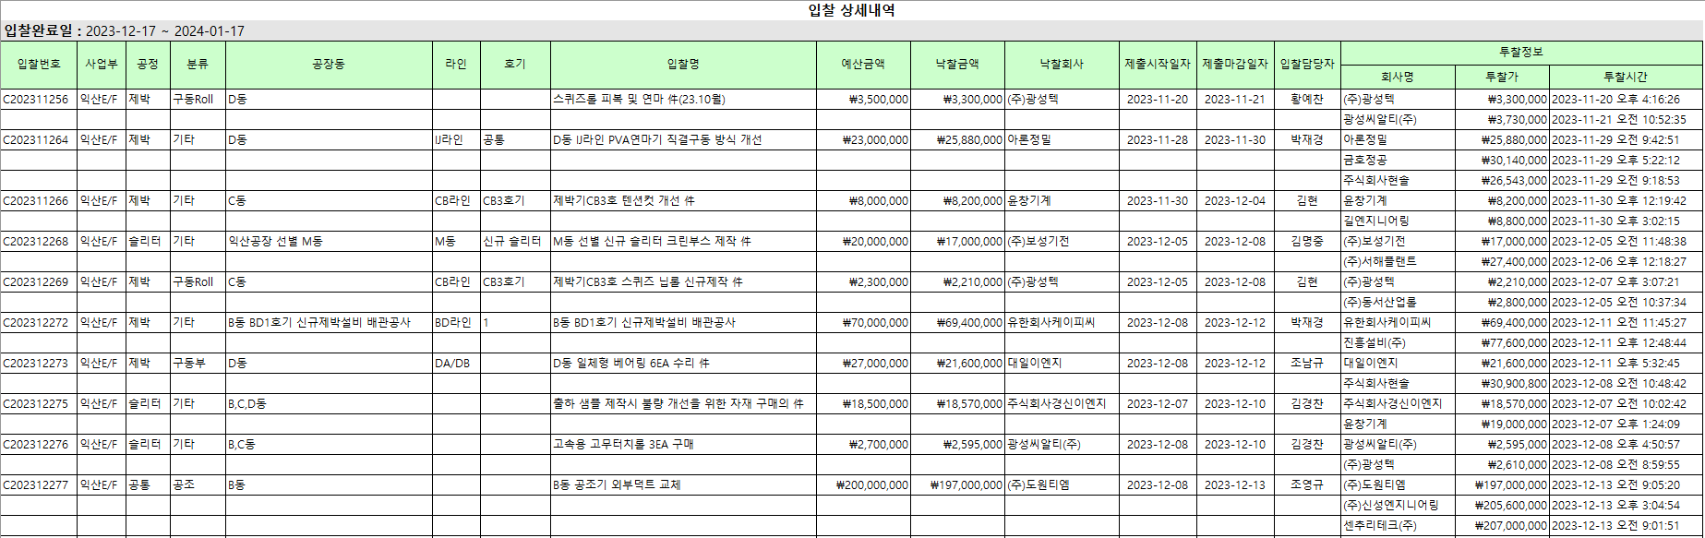
전자입찰 > 입찰이력
입찰이력
입찰이력
강용준
1
NO. | Description
1 | 조회조건 - 입찰완료일 Default 1년 - 입찰상태가 입찰완료인 입찰 - 입찰번호 equal 검색, 입찰명 like 검색 - 입찰완료일시 descending - 목록은 관계된 낙찰완료를 Display (관계된 입찰은 담당자, 공고자, 개찰자, 낙찰자, 입회자로 선택된 사용자)
롯데매트리얼즈에만 분류군이 들어 감
전자입찰 > 낙찰이력
조회기간 입찰완료일 기준으로 소속사의 낙찰된 입찰정보를 확인할 수 있습니다.
참여업체수를 클릭하면 투찰 업체들의 투찰가 및 투찰 일시를 보실 수 있습니다.
1
입찰완료일
2023-12-16
2024-01-16
분류군
입찰번호
입찰명
검색
전체 : 00건 | 10개씩 보기 ⌵
입찰번호 | 사업부 | 공정 | 분류 | 공장동 | 라인 | 호기 | 입찰명 | 예산금액 | 낙찰금액 | 낙찰사 | 참여업체수 | 제출시작일 | 제출마감일 | 입찰담당자
 |  |  |  |  |  |  | 일진전기 | 10,000,000 | 9,000,000 | 비트큐브 | 5 | 2023-12-16 | 2023-12-18 | 강감찬
 |  |  |  |  |  |  | 롯데에너지머티리얼즈 | 100,000,000 | 110,000,000 | 레드코사인 | 2 | 2023-12-16 | 2023-12-18 | 이순신
 |  |  |  |  |  |  | 일진다이아몬드 | 1,000 | 900 | 비트큐브 협력사 | 3 | 2023-12-16 | 2023-12-18 | 안창호
투찰 정보도 출력
통계
회사별 입찰실적
투찰 정보
입찰실적 상세내역
입찰현황
입찰번호 | C202401005
입찰 상세내역
정보관리
입찰명 | CB3호 스퀴즈닙롤 스페어롤 신규구매 件
<<
<
1
2
>
>>
낙찰업체 | 비트큐브 협력사
사용자관리
품목정보관리
업체명 | 투찰가 | 투찰 일시
비트큐브 협력사 | 10,000,000 | 2023-12-16 15:23
레드협력업체 | 20,000,000 | 2023-12-16 17:55
코사인 | 30,000,000 | 2023-12-16 12:09
공동인증서 안내 | 업체등록절차 | 입찰업무안내
닫 기

